Slide 1
5 «Б» класс

Slide 2
Наш девиз
Работать дружно!
Отдыхать весело!
Учиться только на «отлично»!
Следить за питанием!
Быть терпеливыми друг к другу!
Доводить начатое дело до конца!

Slide 3
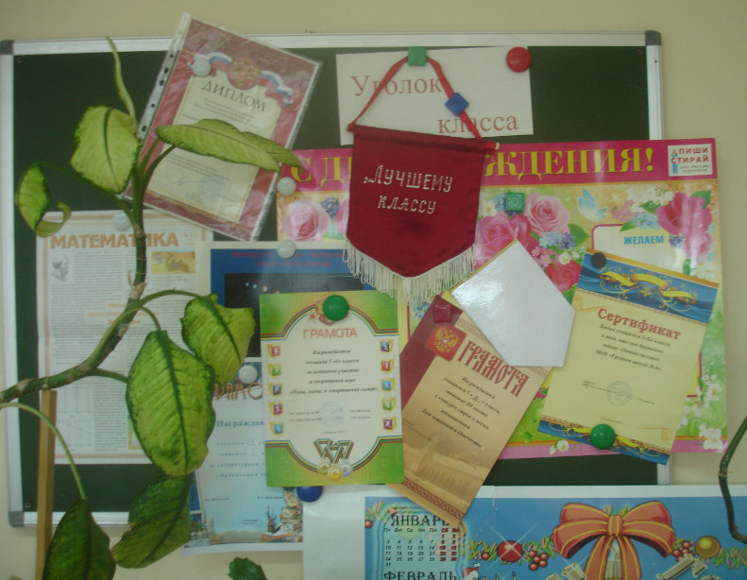
Наши достижения.

Slide 4
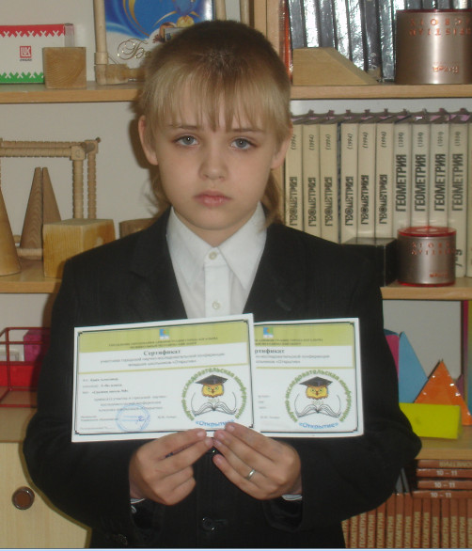
Городская конференция «Открытие»
1 место
по математике
3 место
по информатике

Slide 5
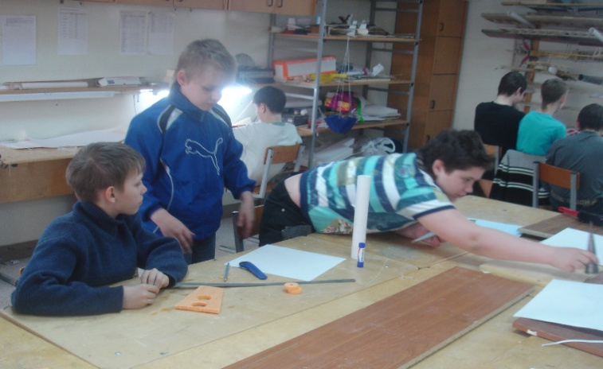
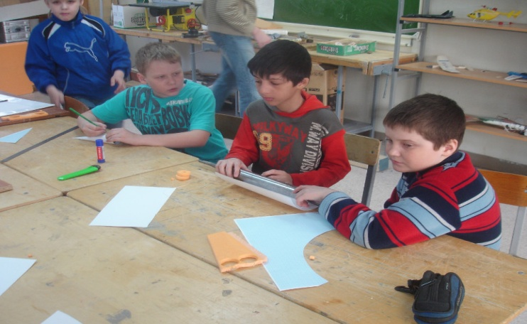
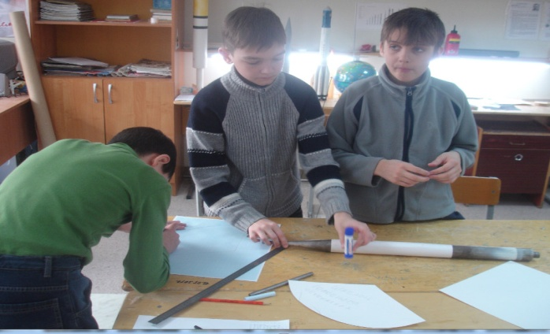
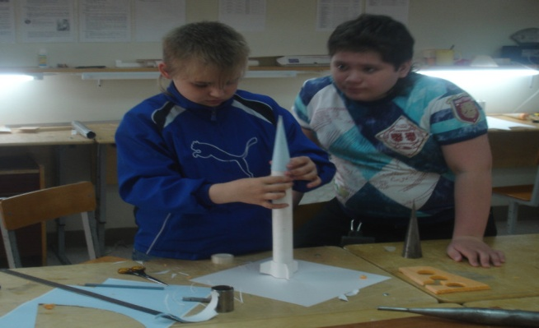
Делу время – мы с пеленок знаем.
Создавать, лепить, творить…
Даром мы минуты не теряем,
Труд поможет нам со смыслом жить!

Slide 6
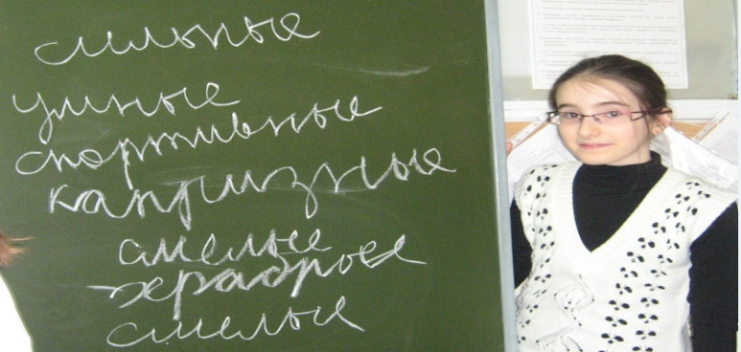
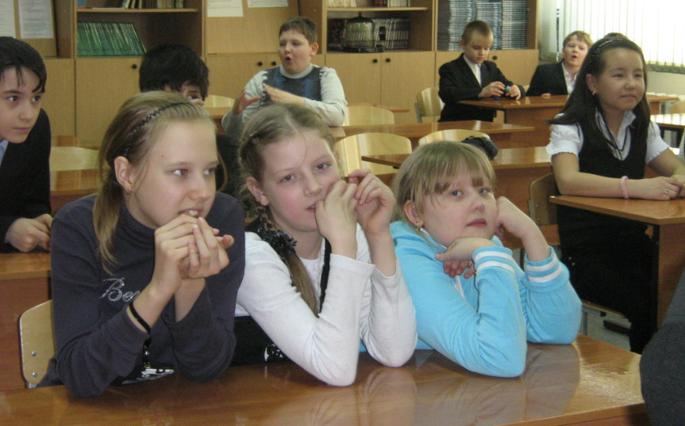
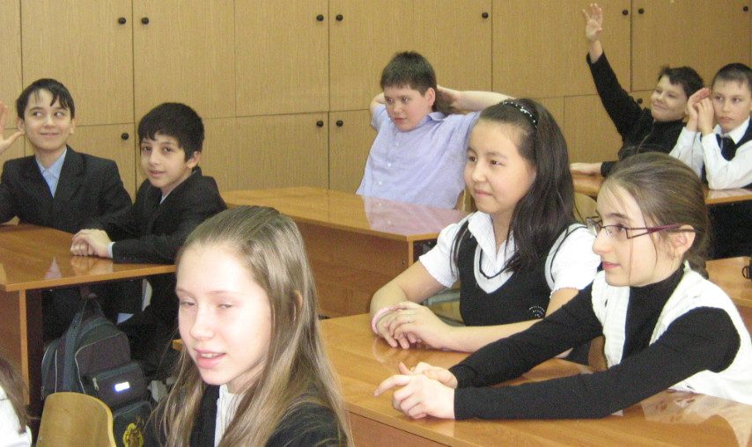
Наши праздники!

Slide 7
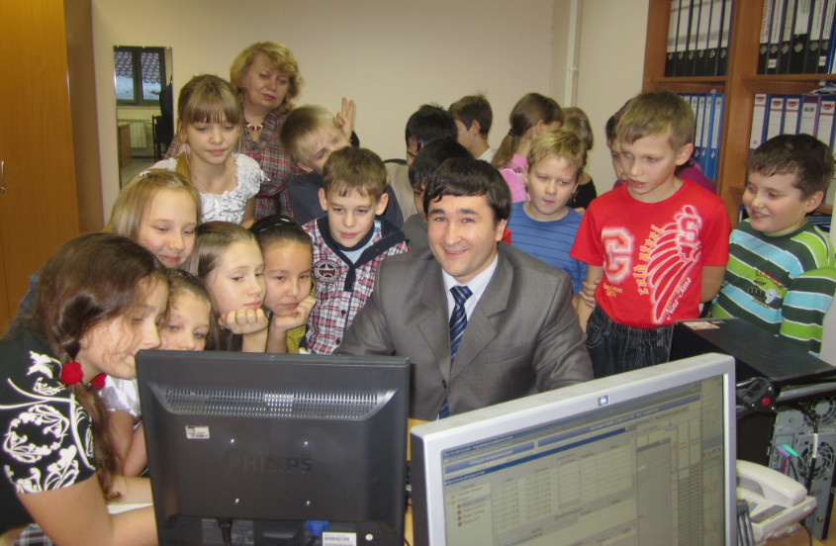
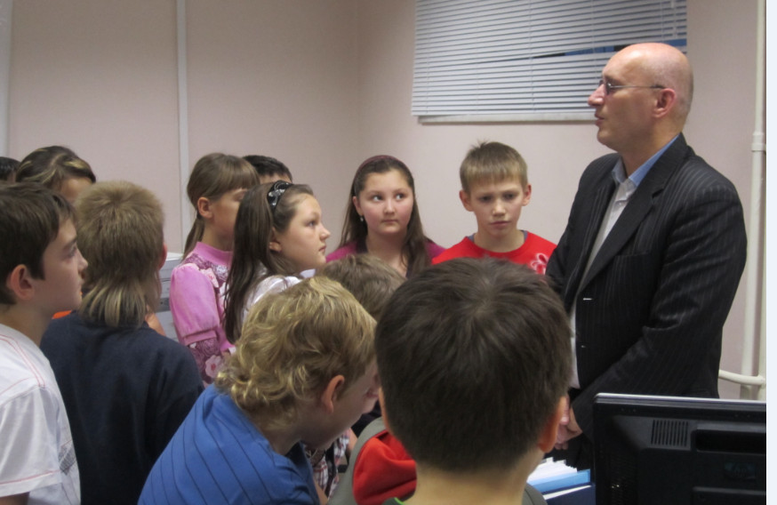
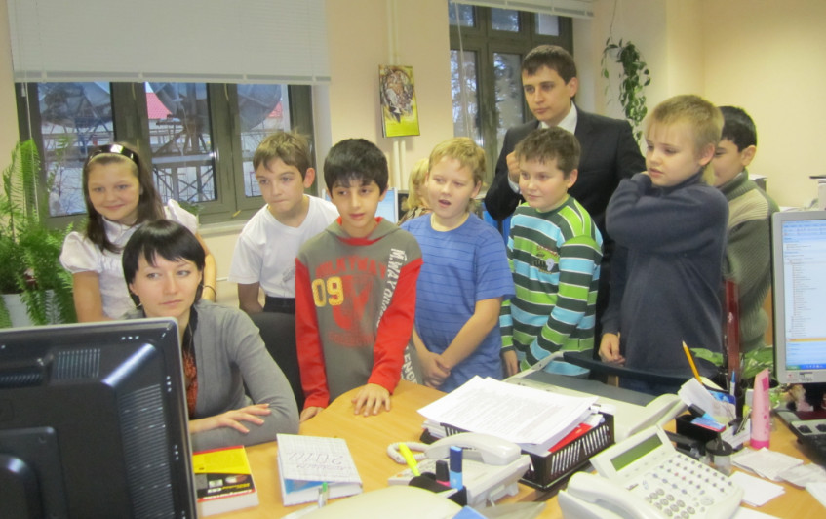
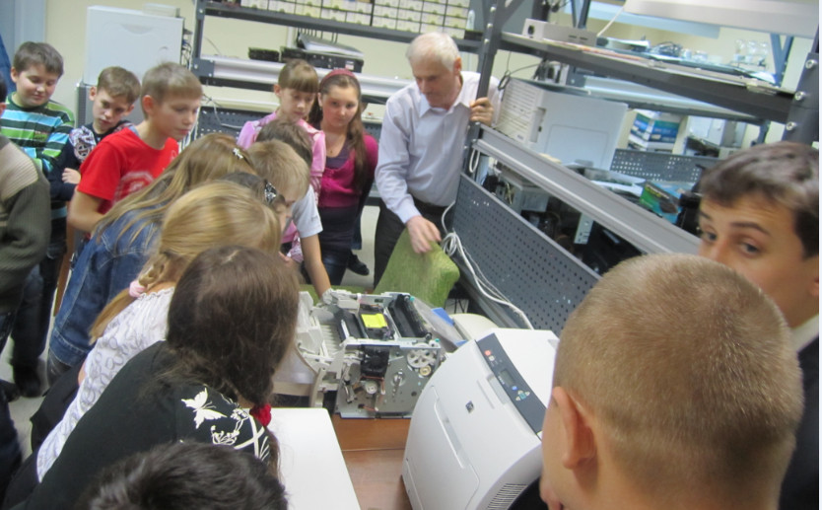
Наши экскурсии

Slide 8
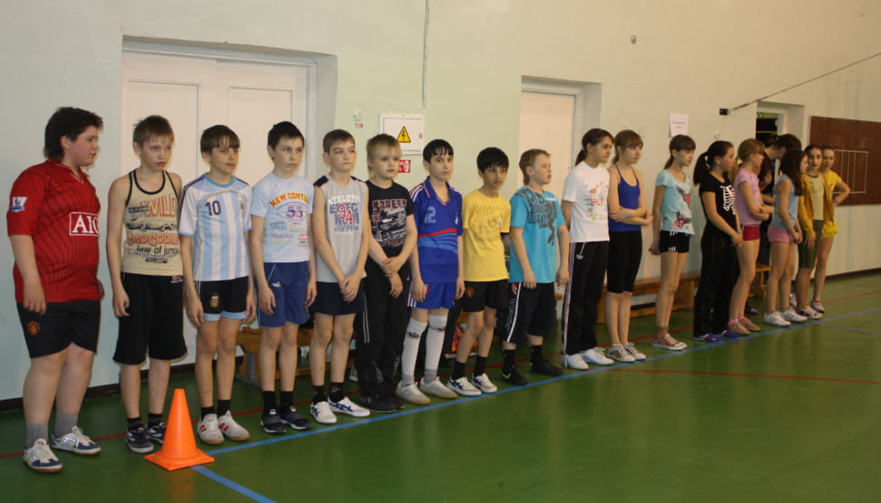
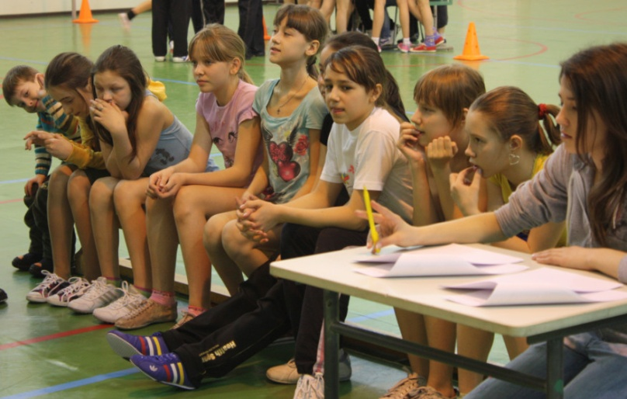
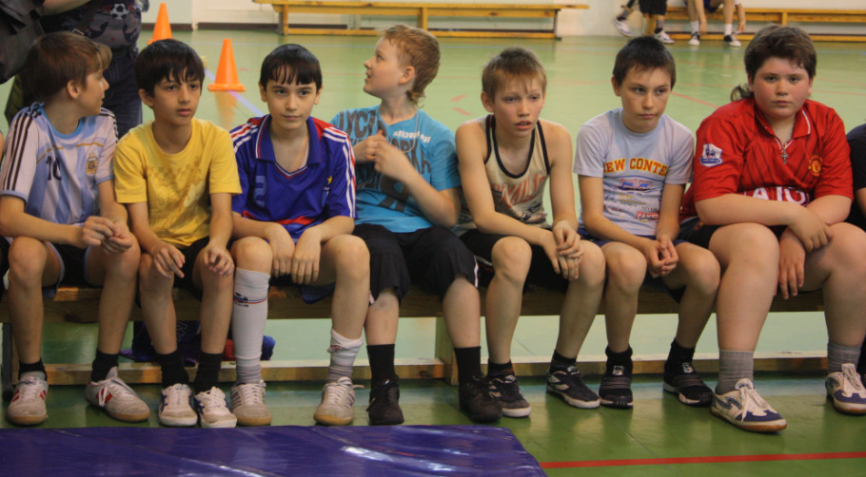
Губернаторские соревнования 2011 год.
На всех соревнованиях мы сможем победить!

Slide 9
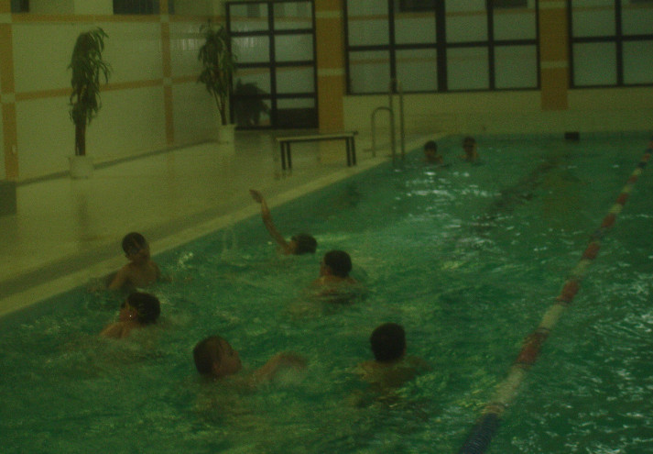
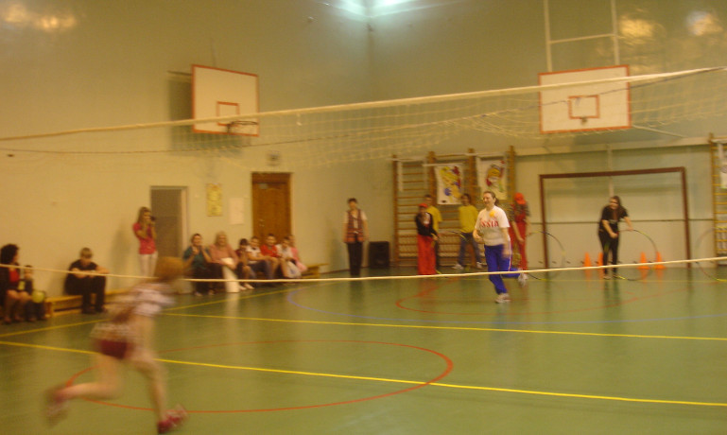
Спортивная семья

Slide 10
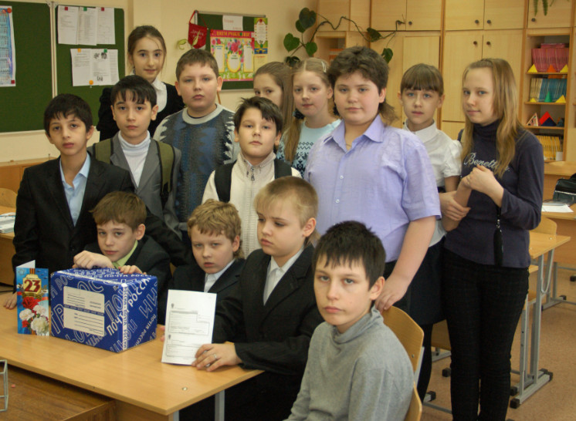
Посылка солдату.

Slide 11
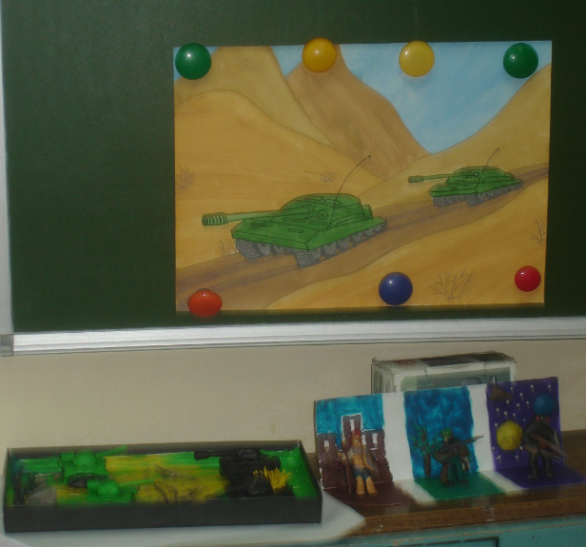
Поздравляем ветеранов!

